Slide 1
エンジニア キャリアパスについて

Slide 2
キャリアパスとは
キャリアパスとは経営学用語の一つ。
企業においての社員が、ある職位に就くまでに辿ることとなる経験や順序のこと。
また個人の視点からは、将来自分が目指す職業を踏まえた上でどのような形で経験を積んでいくかという順序・計画を指す。

Slide 3
エンジニアのスキルセットと職
スキルセット ： 職（役職）

Slide 4

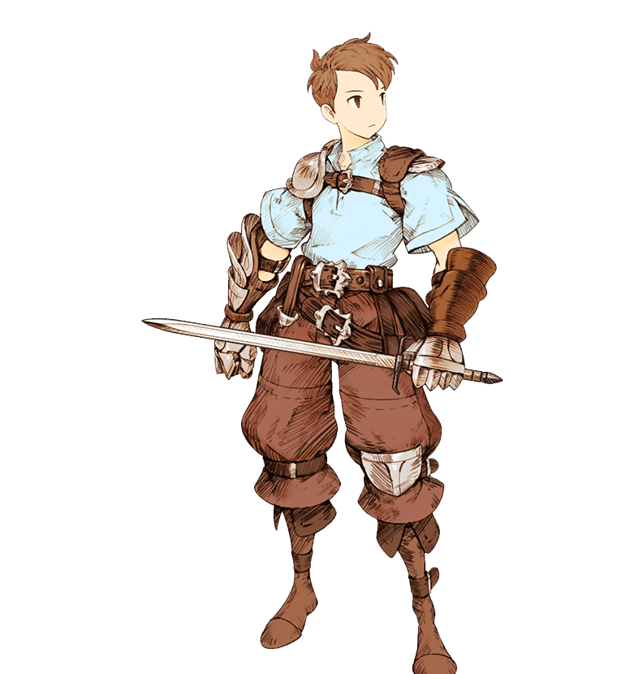
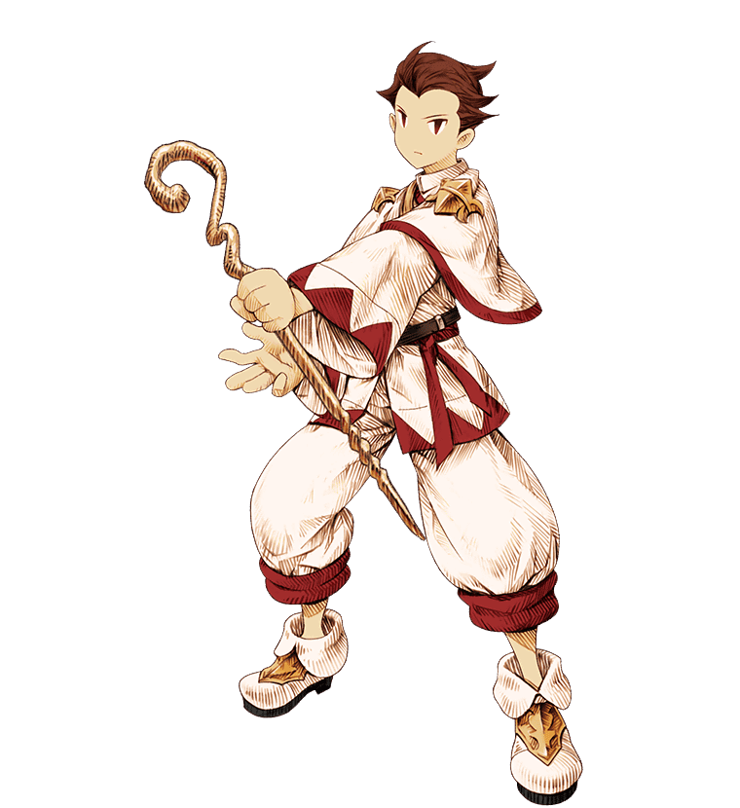

エンジニアのスキルセットと職
剣
攻撃魔法
回復魔法
剣＝戦士
攻撃魔法＝魔法使い
回復魔法＝僧侶

Slide 5


複数スキルセットが必要な職
剣
攻撃魔法
回復魔法
剣＋攻撃魔法＝魔法剣士
剣＋回復魔法＝テンプルナイト

Slide 6

上位職
攻撃魔法（上級）
攻撃魔法＝魔法使い
攻撃魔法（上級）＝大魔道士

Slide 7



エンジニアのキャリアパス
将来目指す職業となるためにどういう
スキルを身に着けて経験を積んでいくか
を考えることが大事
理想とするパラディンの必須条件
剣（上級）＋回復魔法（上級）
司祭
戦士
僧侶
ソードマスター
スキル無し

Slide 8
フルスタックエンジニア
剣（上級）
攻撃魔法（上級）
回復魔法（上級）
選びたい放題

Slide 9
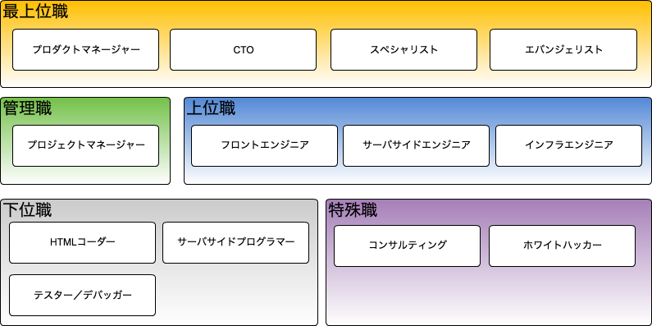
エンジニア職について

Slide 10
プロダクトマネージャーとは
プロダクトマネージャー、事業部長、事業本部長
プロダクト・サービス等を統括する人
必要知識・スキル
マーケティング知識
マネタイズ知識
マネージメントスキル
コミュニケーション能力

Slide 11
CTOとは
CTO(Chief technical officer)、最高技術責任者、
企業において技術の取りまとめを行う人
必要知識・スキル
市場の技術動向知識
マネタイズ知識
フルスタックエンジニアリングスキル
マネージメントスキル
コミュニケーション能力

Slide 12
スペシャリストとは
OSSコミッター、書籍著書、講演者、アーキテクト
ある特定技術を突き詰めて行く人
必要知識・スキル
深い技術理解力
文書化能力 or プレゼンテーション能力

Slide 13
エバンジェリストとは
OSSコミッター、書籍著書、講演者、アーキテクト
ある特定技術を突き詰め、人々に伝えていく人
必要知識・スキル
深い技術理解力
文書化能力
プレゼンテーション能力
コミュニケーション能力

Slide 14
プロジェクトマネージャーとは
プロジェクトマネージャー
プロジェクトの進行管理等を行う調整役
必要知識・スキル
プロジェクトで使われている技術の最低限知識
マネージメントスキル
コミュニケーション能力

Slide 15
フロントエンジニアとは
フロントエンジニア、UI/UXエンジニア
プロダクトのフロント部分の設計・実装を行う人
必要知識・スキル
流行のデザイン知識
流行の技術知識
デザインスキル
フロントサイド技術スキル
最低限のコミュニケーション能力

Slide 16
サーバサイドエンジニアとは
サーバサイドエンジニア、Webエンジニア
プロダクトのサーバサイド部分の設計・実装を行う人
必要知識・スキル
流行の技術知識
サーバサイド言語知識
最低限のフロントサイド技術知識
最低限のインフラサイド技術知識
最低限のコミュニケーション能力

Slide 17
インフラエンジニアとは
インフラエンジニア、サーバアーキテクト
プロダクトのサーバ構成、ミドルウェア構成の
設計・実装を行う人
必要知識・スキル
サーバOS知識
ベアメタルサーバ知識
PaaS、IaaS知識
各種ミドルウェア知識
ネットワーク知識
最低限のサーバサイド言語知識
最低限のコミュニケーション能力
コスト知識

Slide 18
HTMLコーダーとは
HTMLコーダー、スクリプター
フロントエンジニアが設計し決めたルールをもとに
実装を行う人
必要知識・スキル
フロントサイド技術スキル

Slide 19
サーバサイドプログラマーとは
プログラマー、IT土方
サーバサイドエンジニアが設計したアプリ上で
実装を行う人
必要知識・スキル
サーバサイド言語知識

Slide 20
テスター／デバッガーとは
テスター、デバッガー
エンジニアやプログラマーが実装したコードを
テストしバグや不具合を洗い出す人
必要知識・スキル
PC知識

Slide 21
コンサルティングとは
コンサルティング、技術顧問
ある一部の業務について相談に乗る人
必要知識・スキル
担当業務の深い知識
コミュニケーション能力
コスト知識

Slide 22
ホワイトハッカーとは
ホワイトハッカー、ホワイトハットハッカー
企業に雇われ自社サービスのハッキングを行い
問題点を洗い出す人
必要知識・スキル
深いインフラ知識
深いサーバOS知識
深いベアメタルサーバ知識
深いPaaS、IaaS知識
深い各種ミドルウェア知識
深いネットワーク知識
深いサーバサイド言語知識

Slide 23
キャリアパスの考え方
1.やりたいことで決める
2.性格から決める
3.ワークライフバランスから決める
4.選択肢が少なくなり必然的に決まる

Slide 24

ワークライフバランスとは
ワーク・ライフ・バランスとは、「仕事と生活の調和」と訳され、「国民一人ひとりがやりがいや充実感を持ちながら働き、仕事上の責任を果たすとともに、家庭や地域生活などにおいても、子育て期、中高年期といった人生の各段階に応じて多様な生き方が選択・実現できる」ことを指す。

Slide 25
ワークライフバランスを咀嚼すると
お金があっても私生活が充実していないと幸せじゃないですよ
でもお金がないと私生活は充実しませんよ
そこで会社は社員のバランスを考えてあげましょう
個人は自分に合った私生活と仕事（お金）のバランスを考えましょう

Slide 26
ワークライフバランスを決める指標
平均年収
東京都平均年収・・・623万円
20代平均年収・・・354万円
30代平均年収・・・467万円
40代平均年収・・・564万円
50代平均年収・・・701万円
SE平均年収 ・・・541万円

Slide 27
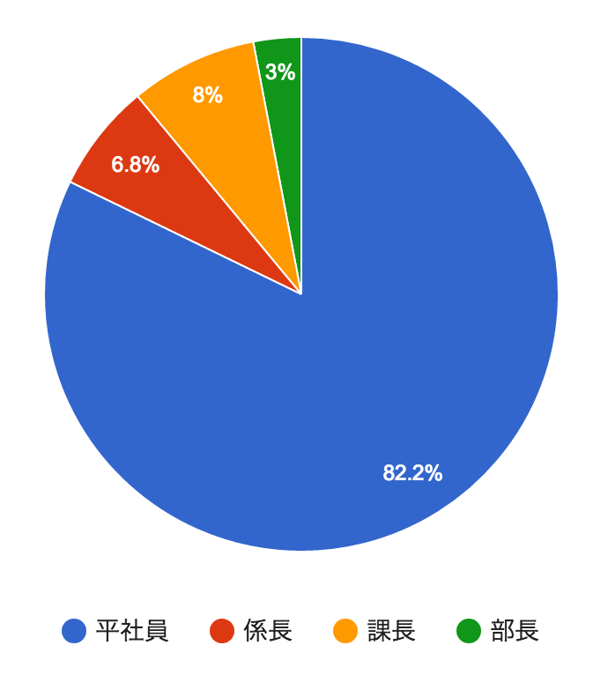
ワークライフバランスを決める指標
役職割合
平社員・・・82.2%
係長・・・ 6.8%
課長・・・ 8.0%
部長・・・ 3.0%

Slide 28
まとめ
将来のやりたい職業が明確ではない場合はフルスタックエンジニアを目指しましょう
キャリアパスはなんども変更しても良いので
年齢・状況に応じて見直しを行いましょう
キャリアパスを考えずにただスキルを身に着けていくと
器用貧乏になってしまうので気をつけよう
お金を稼ぐ＝命を削る 大切な事なのでしっかり考えよう

